Slide 1
Konsep Jaringan Nirkabel (Wireless Network)
WLAN

Slide 2

Konsep Jaringan Nirkabel (Wireless Network):
Jaringan nirkabel, juga dikenal sebagai WLAN (Wireless Local Area Network), adalah jenis jaringan komputer yang tidak menggunakan kabel fisik untuk menghubungkan perangkat satu sama lain. Sebaliknya, jaringan ini menggunakan gelombang radio atau inframerah untuk mentransmisikan data antar perangkat.
Jenis Media Nirkabel
Standar industri IEEE dan telekomunikasi untuk komunikasi data nirkabel mencakup data link dan lapisan fisik. Dalam masing-masing standar ini, spesifikasi lapisan fisik diterapkan pada area yang mencakup hal-hal berikut:
Pengkodean data ke sinyal radio
Frekuensi dan kekuatan transmisi
Persyaratan penerimaan dan decoding sinyal
Desain dan konstruksi antena

Slide 3
Konsep Jaringan Nirkabel
Frekuensi Radio:
Jaringan nirkabel beroperasi pada frekuensi radio tertentu. Pita frekuensi yang umum digunakan untuk WLAN adalah 2,4 GHz dan 5 GHz. Pita frekuensi ini dibagi menjadi saluran-saluran kecil untuk memungkinkan multipleksing frekuensi dan penggunaan bersama tanpa gangguan.
2. Protokol Komunikasi Nirkabel:
Protokol komunikasi nirkabel, seperti IEEE 802.11, menentukan cara perangkat berkomunikasi dalam jaringan nirkabel. Protokol ini mencakup aturan untuk transmisi data, manajemen keamanan, dan identifikasi perangkat dalam jaringan.
3. Keamanan Jaringan Nirkabel:
Keamanan sangat penting dalam jaringan nirkabel karena data dapat dengan mudah disadap. Protokol keamanan seperti WPA (Wi-Fi Protected Access) dan WPA2 menyediakan enkripsi data untuk melindungi informasi yang ditransmisikan antar perangkat.
4. Infrastruktur dan Ad-Hoc:
Jaringan nirkabel dapat dibangun dalam dua mode utama. Mode infrastruktur melibatkan penggunaan titik akses (access point) sebagai pusat pengendali yang mengelola koneksi antar perangkat. Sedangkan mode ad-hoc memungkinkan perangkat untuk berkomunikasi langsung satu sama lain tanpa titik akses.

Slide 4
STANDAR NIRKABEL
Wi-Fi (IEEE 802.11) - Teknologi Wireless LAN (WLAN), biasa disebut sebagai Wi-Fi. WLAN menggunakan protokol berbasis pertentangan yang dikenal sebagai carrier sense multiple access / collision avoidance (CSMA / CA). NIC nirkabel harus terlebih dahulu mendengarkan sebelum mentransmisikan untuk menentukan apakah saluran radio jelas. Jika perangkat nirkabel lain sedang mentransmisikan, maka NIC harus menunggu hingga saluran bersih. Wi-Fi adalah merek dagang dari Wi-Fi Alliance. Wi-Fi digunakan dengan perangkat WLAN bersertifikat berdasarkan standar IEEE 802.11.
Bluetooth (IEEE 802.15) - Ini adalah standar jaringan area pribadi nirkabel (WPAN), umumnya dikenal sebagai "Bluetooth." Ini menggunakan proses pemasangan perangkat untuk berkomunikasi jarak dari 1 hingga 100 meter.
WiMAX (IEEE 802:16) - Umumnya dikenal sebagai Worldwide Interoperability for Microware Access (WiMAX), standar nirkabel ini menggunakan topologi point-to-multipoint untuk menyediakan akses broadband nirkabel.
Zigbee (IEEE 802.15.4) - Zigbee adalah spesifikasi yang digunakan untuk kecepatan data rendah, komunikasi berdaya rendah. Ini ditujukan untuk aplikasi yang membutuhkan jarak pendek, kecepatan data rendah, dan masa pakai baterai yang lama. Zigbee biasanya digunakan untuk lingkungan industri dan Internet of Things (IoT) seperti sakelar lampu nirkabel dan pengumpulan data perangkat medis.

Slide 5
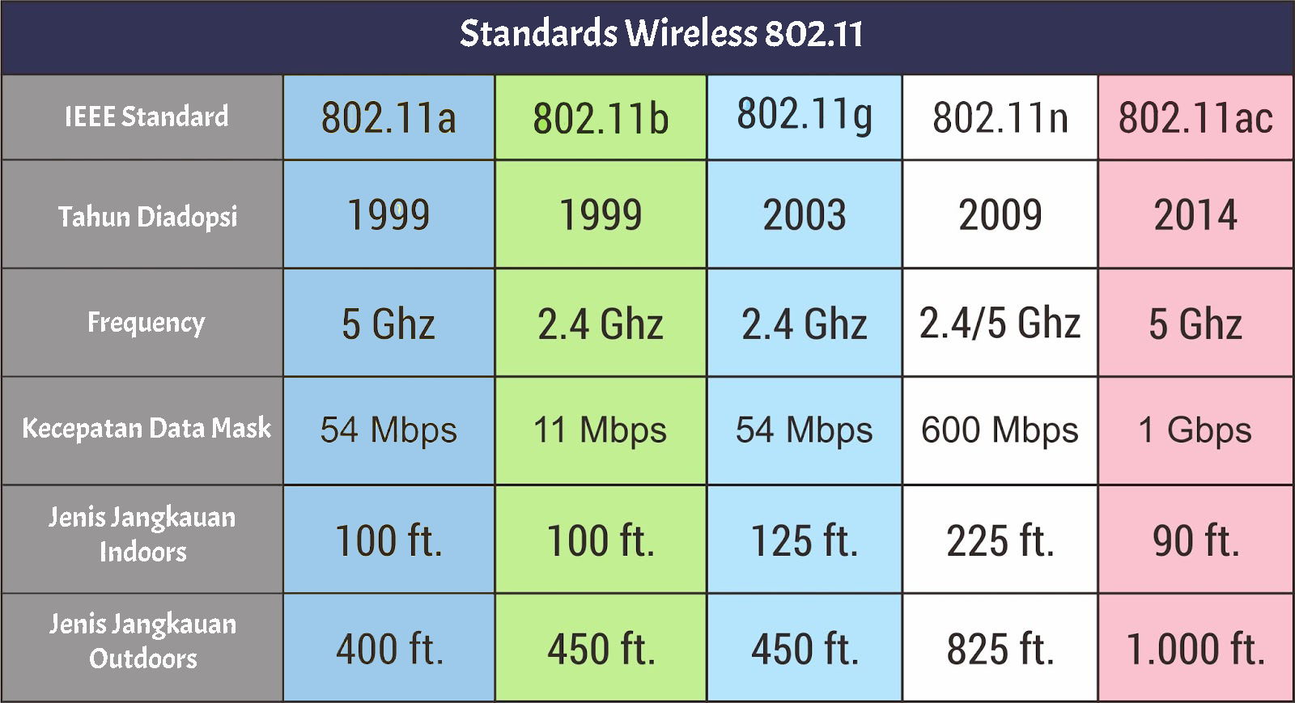
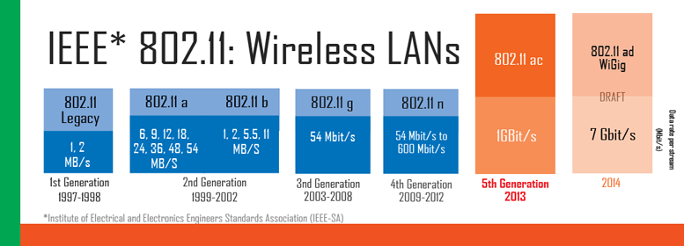
Standar 802.11
Standar 802.11 adalah serangkaian standar yang dikeluarkan oleh Institute of Electrical and Electronics Engineers (IEEE) untuk mengatur jaringan nirkabel.
Ini adalah serangkaian standar yang telah berkembang seiring waktu untuk mengakomodasi peningkatan kebutuhan dan teknologi dalam jaringan nirkabel.

Slide 6
Berikut adalah penjelasan rinci tentang beberapa standar 802.11 yang paling umum:
802.11:
Tahun Publikasi: 1997
Frekuensi: 2.4 GHz
Kecepatan Maksimal: 2 Mbps
Keterangan: Standar ini merupakan standar nirkabel pertama yang diperkenalkan. Menggunakan modulasi fase amplitudo (PSK) untuk mentransmisikan data pada kecepatan yang relatif rendah. Meskipun sudah usang, beberapa perangkat lama masih mendukung standar ini.
2. 802.11a:
Tahun Publikasi: 1999
Frekuensi: 5 GHz
Kecepatan Maksimal: 54 Mbps
Keterangan: Standar ini memperkenalkan frekuensi 5 GHz, yang mengurangi interferensi dengan perangkat lain di spektrum 2.4 GHz. Namun, cakupannya lebih rendah daripada 802.11b.
3. 802.11b:
Tahun Publikasi: 1999
Frekuensi: 2.4 GHz
Kecepatan Maksimal: 11 Mbps
Keterangan: Menggunakan frekuensi yang sama dengan 802.11, tetapi dengan kecepatan transfer yang lebih tinggi. Standar ini memiliki jangkauan yang lebih baik daripada 802.11a tetapi kurang cepat.
4. 802.11g:
Tahun Publikasi: 2003
Frekuensi: 2.4 GHz
Kecepatan Maksimal: 54 Mbps
Keterangan: Menggabungkan kecepatan tinggi dari 802.11a dengan jangkauan yang lebih baik seperti 802.11b. 802.11g cepat menjadi populer karena kompatibilitas mundur dengan 802.11b.

Slide 7
5. 802.11n:
Tahun Publikasi: 2009
Frekuensi: 2.4 GHz dan/atau 5 GHz
Kecepatan Maksimal: Hingga 600 Mbps atau lebih
Keterangan: Mendukung teknologi MIMO (Multiple Input Multiple Output) dan channel bonding, meningkatkan kecepatan dan kinerja jaringan. 802.11n memungkinkan konektivitas dual-band.
6. 802.11ac:
Tahun Publikasi: 2014
Frekuensi: 5 GHz
Kecepatan Maksimal: Beberapa Gbps
Keterangan: Memperkenalkan teknologi seperti beamforming untuk meningkatkan kinerja dan efisiensi. Standar ini dirancang untuk menyediakan kecepatan yang lebih tinggi, terutama dalam lingkungan dengan banyak perangkat.
7. 802.11ax (Wi-Fi 6):
Tahun Publikasi: 2019
Frekuensi: 2.4 GHz dan/atau 5 GHz
Kecepatan Maksimal: Lebih dari 10 Gbps
Keterangan: Dirancang untuk meningkatkan kapasitas dan efisiensi jaringan, terutama dalam lingkungan yang padat perangkat. Memperkenalkan teknologi seperti OFDMA (Orthogonal Frequency Division Multiple Access) dan MU-MIMO (Multi-User, Multiple Input, Multiple Output).
Standar-standar ini membentuk dasar untuk teknologi jaringan nirkabel saat ini dan masa depan. Mereka menyediakan kecepatan dan efisiensi yang semakin tinggi, serta mendukung aplikasi dan perangkat nirkabel yang semakin kompleks.

Slide 8
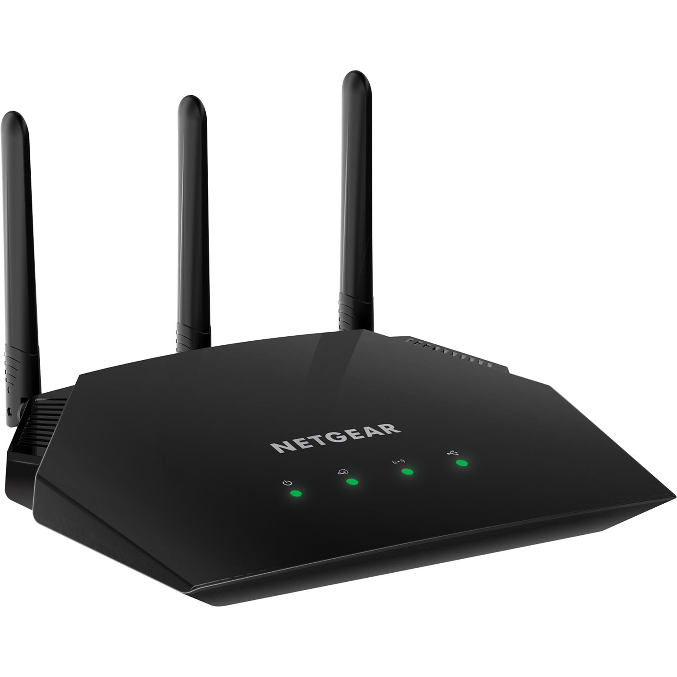
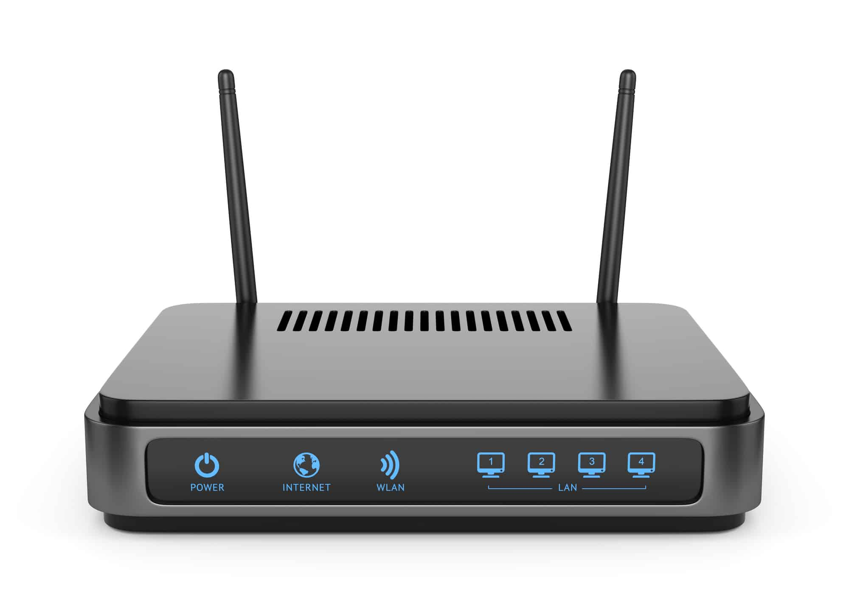
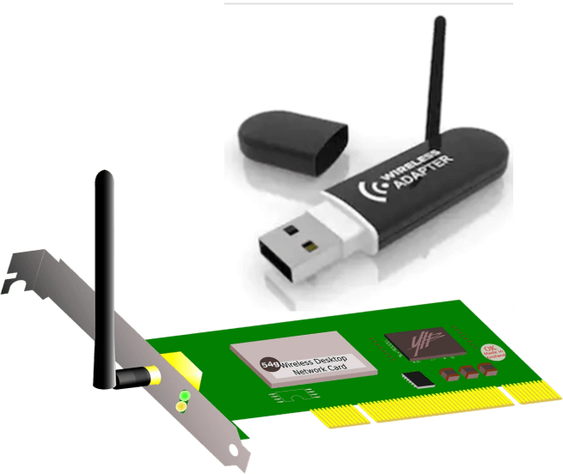
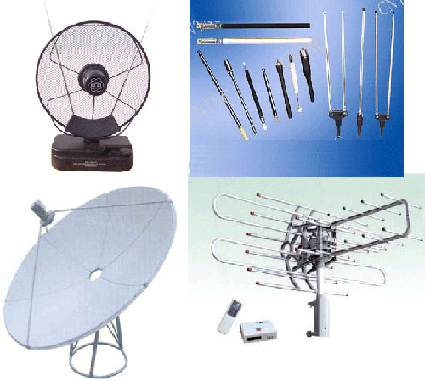
Komponen-komponen pada WLAN (Wireless Local Area Network) terdiri dari perangkat keras dan perangkat lunak yang bekerja bersama untuk menyediakan konektivitas nirkabel. Berikut adalah komponen-komponen utama dalam jaringan nirkabel:
Access Point adalah perangkat keras yang berfungsi sebagai titik pusat untuk menghubungkan perangkat nirkabel ke jaringan kabel. AP menerima dan mentransmis data antara perangkat nirkabel dan jaringan kabel.
Wireless router menggabungkan fungsi router dan access point. Ini tidak hanya menyediakan konektivitas nirkabel tetapi juga memungkinkan berbagi koneksi internet dengan perangkat di dalam jaringan lokal.
Wireless Network Interface Card (WNIC) adalah komponen perangkat keras yang terpasang pada perangkat seperti laptop, smartphone, atau desktop, memungkinkan perangkat untuk terhubung ke jaringan nirkabel.
Client Devices Perangkat-perangkat seperti laptop, smartphone, tablet, atau perangkat IoT yang terhubung ke jaringan nirkabel.
Antena digunakan untuk mentransmisikan dan menerima sinyal radio dalam jaringan nirkabel. Ada berbagai jenis antena, termasuk antena internal dan eksternal, yang dapat dipasang pada perangkat atau dipasang terpisah.

Slide 9
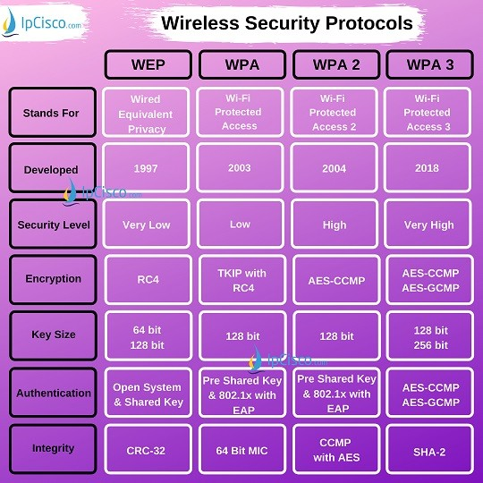
Wireless Security Protocols:
Protokol keamanan seperti WPA (Wi-Fi Protected Access) atau WPA2 menyediakan lapisan keamanan untuk melindungi jaringan nirkabel dari akses yang tidak sah dan pengintaian data.
Wireless Channel:
Saluran frekuensi pada 2.4 GHz dan 5 GHz yang digunakan untuk mentransmisikan data. Pemilihan saluran yang tepat membantu menghindari interferensi dari jaringan nirkabel lainnya.
Wireless LAN Controller (WLC):
Untuk jaringan yang lebih besar, seringkali digunakan WLC untuk mengelola beberapa access point secara sentral. WLC memfasilitasi konfigurasi, manajemen, dan pemantauan jaringan nirkabel.
Management Software:
Perangkat lunak yang digunakan untuk mengelola dan mengonfigurasi jaringan nirkabel. Ini mencakup konfigurasi keamanan, manajemen bandwidth, dan pemantauan kinerja jaringan.

Slide 10
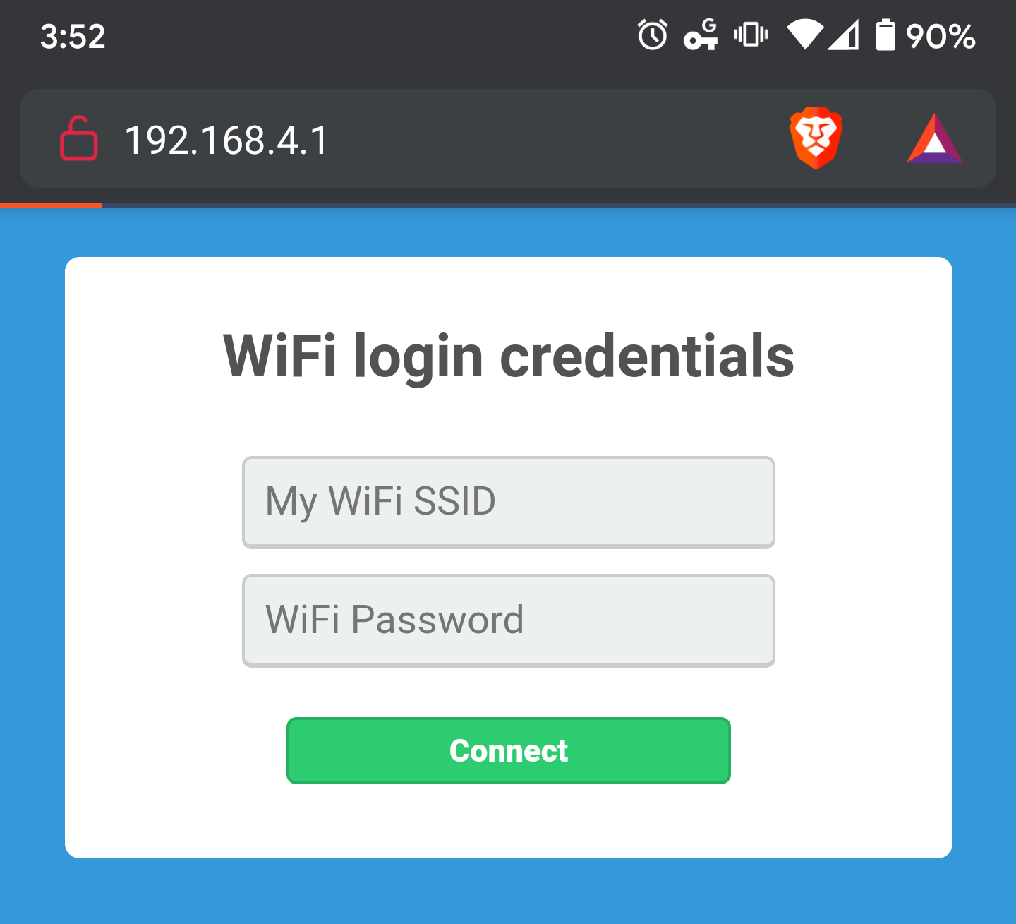
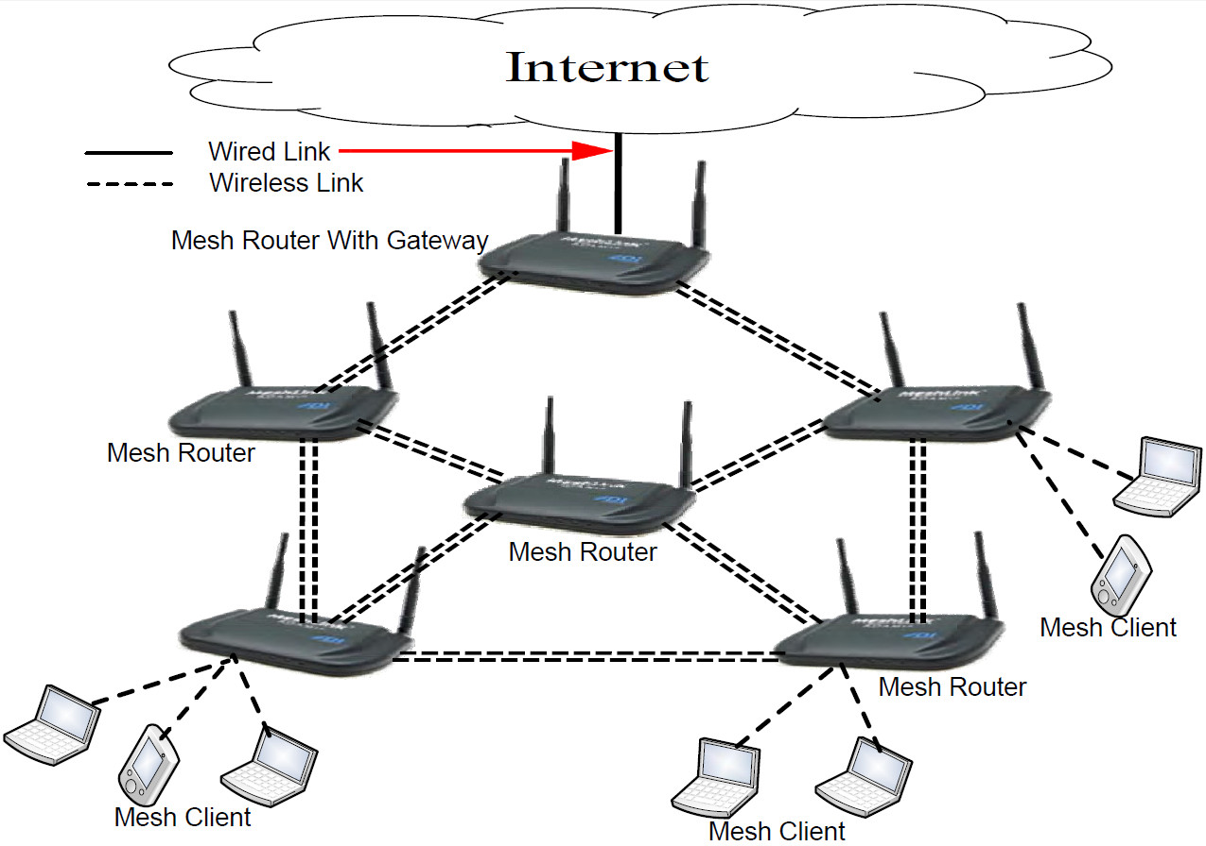
Dynamic Frequency Selection (DFS):
DFS memungkinkan perangkat nirkabel untuk mendeteksi dan menghindari saluran frekuensi yang digunakan oleh radar cuaca, membantu mengoptimalkan kinerja dan keandalan jaringan.
11. Captive Portal:
Untuk jaringan yang membutuhkan otentikasi pengguna, captive portal adalah komponen yang meminta pengguna untuk masuk atau memberikan kredensial sebelum mengakses jaringan nirkabel.
12. Power over Ethernet (PoE):
PoE memungkinkan penyaluran daya listrik melalui kabel Ethernet, memungkinkan penggunaan access point tanpa memerlukan sumber daya daya listrik tambahan.
13. Mesh Networking Devices:
Dalam beberapa skenario, perangkat nirkabel yang mendukung jaringan mesh dapat digunakan. Ini memungkinkan perangkat untuk saling terhubung dan memperluas cakupan jaringan dengan lebih fleksibel.
Penting untuk diingat bahwa setiap komponen ini berperan penting dalam menyediakan konektivitas nirkabel yang andal dan aman. Konfigurasi dan manajemen yang tepat dari komponen-komponen ini memastikan kinerja optimal dari jaringan nirkabel

